Slide 1


SportSphere: Abschlusspräsentation
Von Koc Burak Stojcevic Aleksandar & Simma Noah

Slide 2
Inhalt
1
Einführung
2
Ziel Des Projekts
3
Projektdokumente & Github Commits
4
Mockup
5
Technologien und Methoden
6
Herausforderungen
7
Fragen und Diskussion

Slide 3

Einführung
SportSphere - Die Plattform für Sportbegeisterte

Slide 4
Projektteam
Projektteamleiter
Burak Koc
Projektmitglieder
Aleksandar Stojcevic, Noah Simma

Slide 5




Ziel Des Projekts
SportSphere ist eine Social-Media-Plattform für Sportbegeisterte.
User können Sport-bezogene Beiträge posten und teilen.
Die Plattform bietet die Möglichkeit sich über das gemeinsame Interesse auszutauschen.

Slide 6
Arbeitsaufteilung
Projektmanagement:
Koc Burak
Mockup / Design:
Simma Noah, Stojcevic Aleksandar
Frontend:
Koc Burak, Simma Noah
Backend:
Stojcevic Aleksandar, Koc Burak
Datenbankverwaltung:
Stojcevic Aleksandar
API-Management:
Stojcevic Aleksandar
Präsentation:
Noah Simma
Dokumentation:
Koc Burak

Slide 7
Projektdokumente & Github Commits

Slide 8
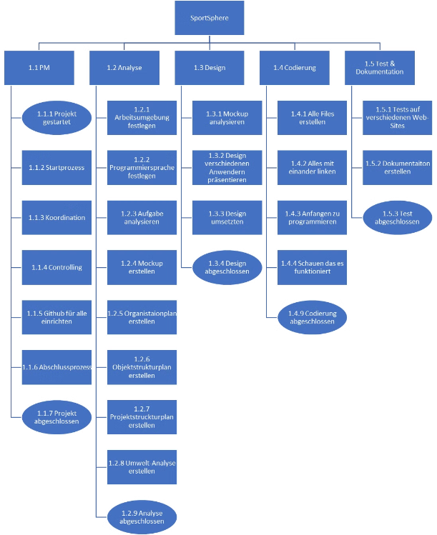
Projektstrukturplan

Slide 9
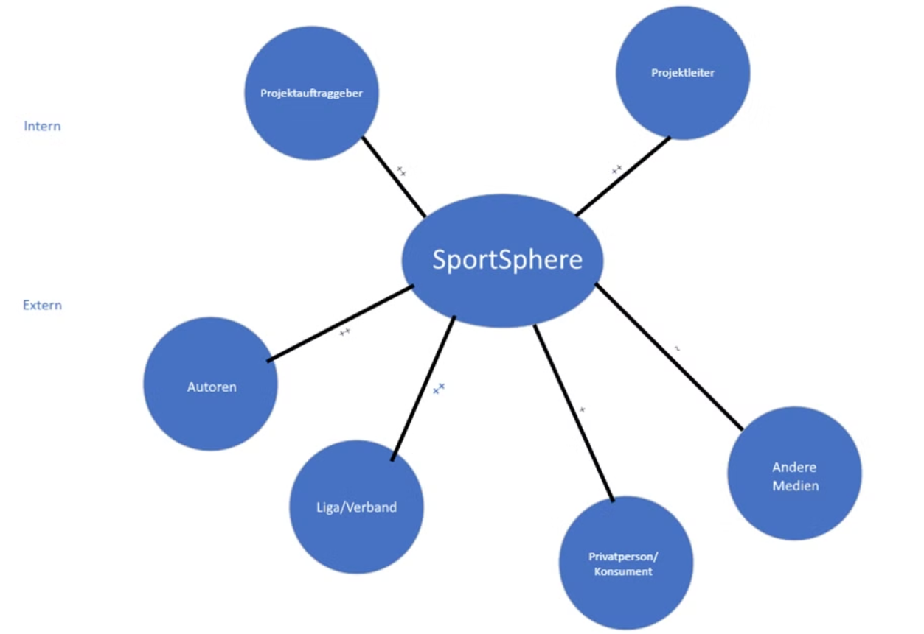
Projektumwelt-Analyse

Slide 10
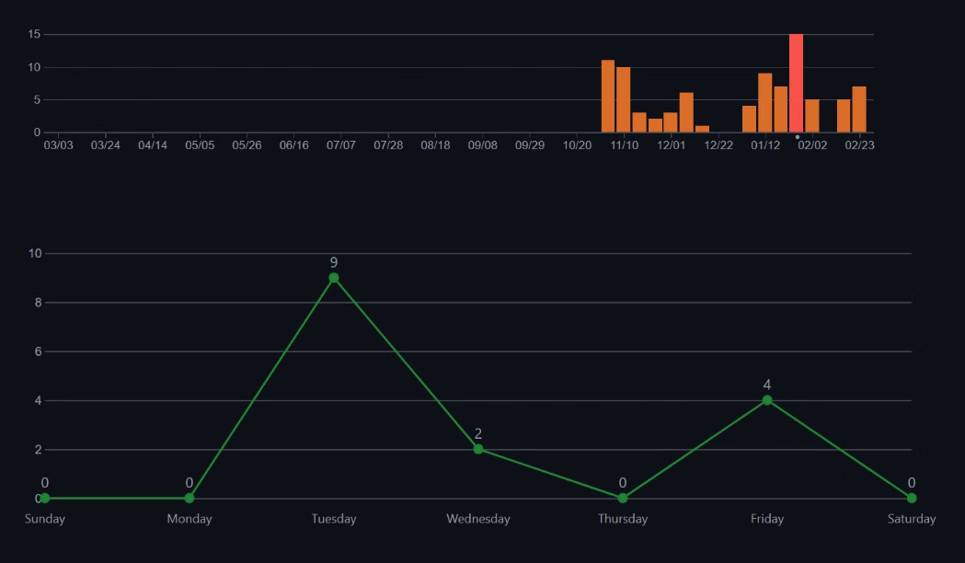
Github Commits

Slide 11
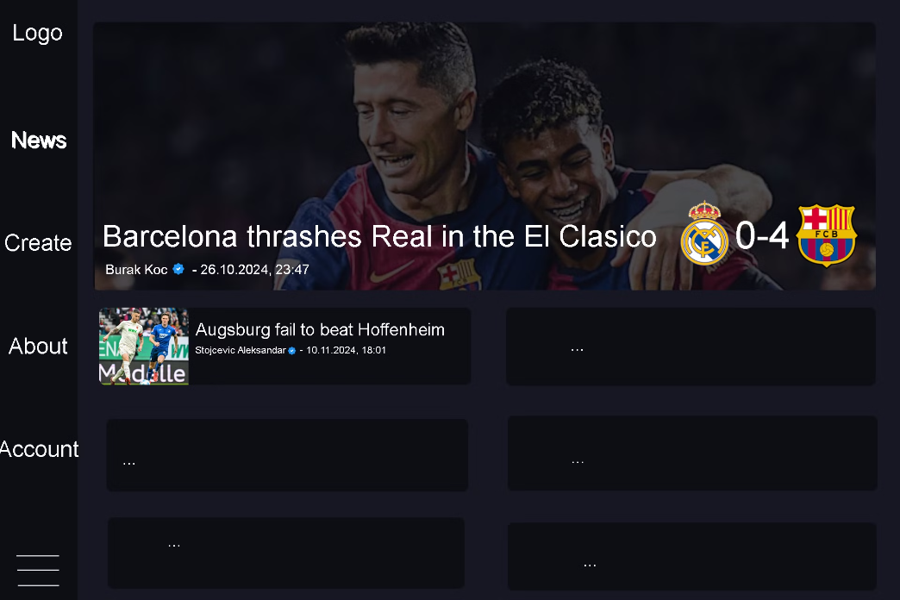
Mockup

Slide 12
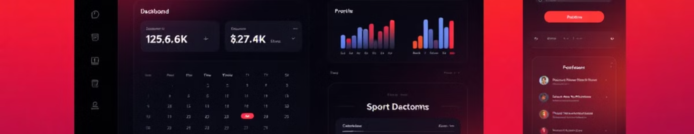
Live-Demo
Wir zeigen Ihnen jetzt eine Live-Demo der SportSphere Plattform.

Slide 13
Technologien und Methoden
Frontend
Backend
Die Benutzeroberfläche wurde mit modernen Webtechnologien entwickelt. Das bedeutet ein optimales Benutzererlebnis für Sportbegeisterte.
Das Backend basiert auf einem effizienten API-Design. Es ermöglicht eine schnelle Datenverarbeitung und sichere Kommunikation zwischen Client und Server.
Framework: Vue.js
Framework: Express.js
Sprachen: HTML, CSS, JavaScript
Datenbank: MongoDB
REST API: Bereitstellung von strukturierten Endpunkten für den Datenaustausch

Slide 14
Herausforderungen
Integration von Login Funktion
1
Usern eine Anmelde - und Registrier-Funktion bieten
Auswahl eines passenden Frameworks
2
Verzögerung des Development da Framework gewechselt wurde
Backend
3
Eigene APIs managen, Externe Apis korrekt integrieren
Ansprechendes Frontend
4
Entwicklung eines attraktiven Frontends zur Darstellung von Sport-News. Erstellen und Ansehen von Artikel

Slide 15
Lernerfahrungen
1
Frontend
2
Backend
3
Projektmanagement
Effiziente Vue.js Komponentenentwicklung
Vertieftes Verständnis der MongoDB-Datenmodellierung
Erfahrung in agilem Projektmanagement gesammelt.
Verbessertes Verständnis für responsives Design
Erfahrung im API-Management mit Express.js
Anfertigung einer DIplomarbeit

Slide 16





Lernerfahrungen Projekt
1
Alleine sind große Projekte schwierig & frustrierend
2
Team erhöht Motivation & Produktivität
3
Zusammenarbeit → bessere Lösungen
4
Feedback hilft, Fehler schneller zu erkennen
5
Kontinuierliche Fortschritte statt großer Sprünge

Slide 17
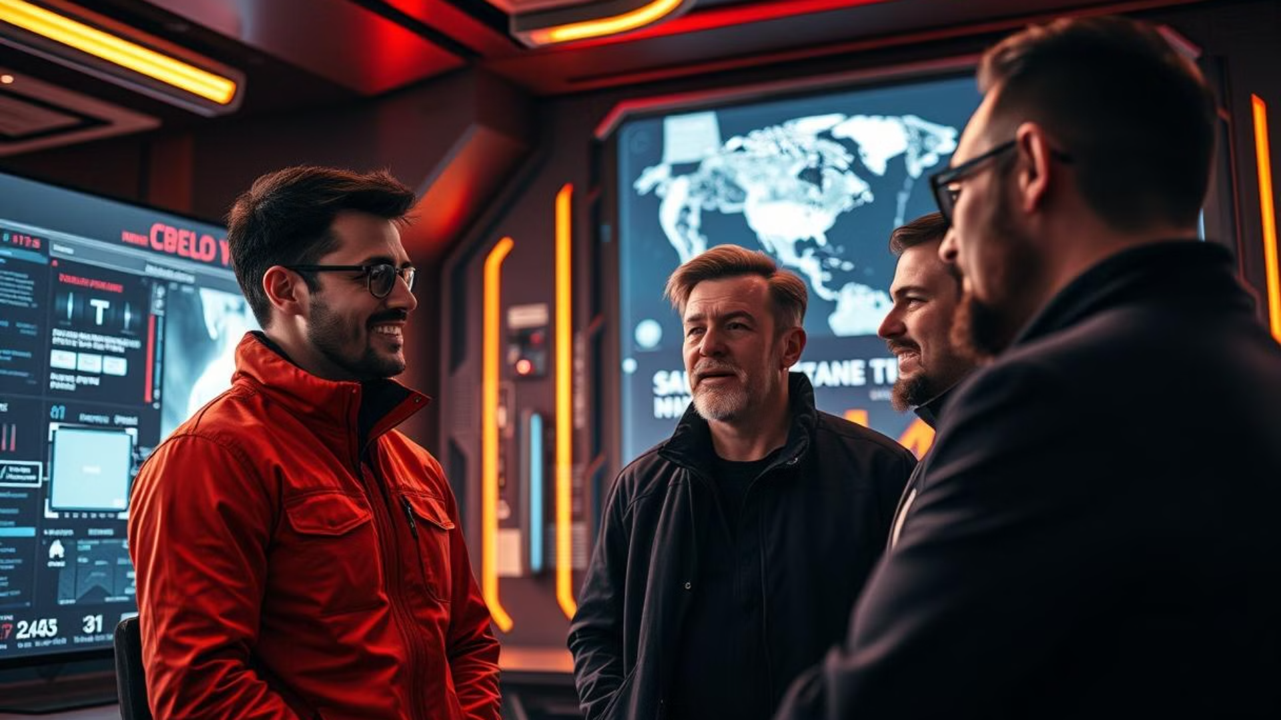
Fragen und Diskussion
Nun freuen wir uns über Fragen und Diskussionen zu unserem Projekt.

Slide 18
Danke für eure Aufmerksamkeit
SportSphere - Ein Projekt von Koc Burak Stojcevic Aleksandar & Simma Noah

